Slide 1


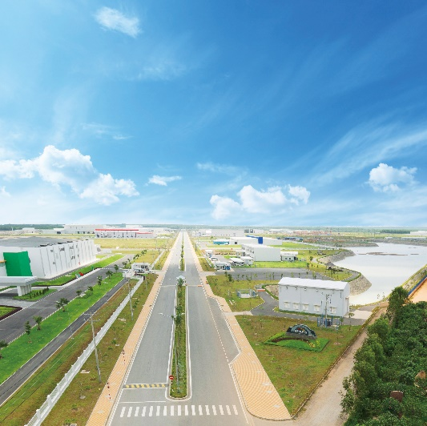
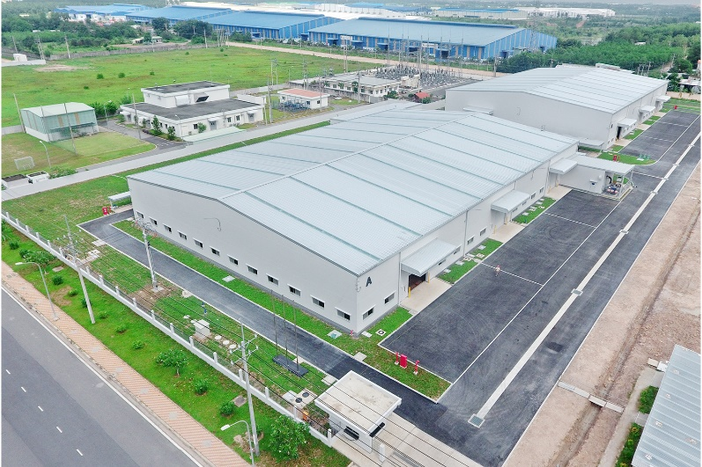
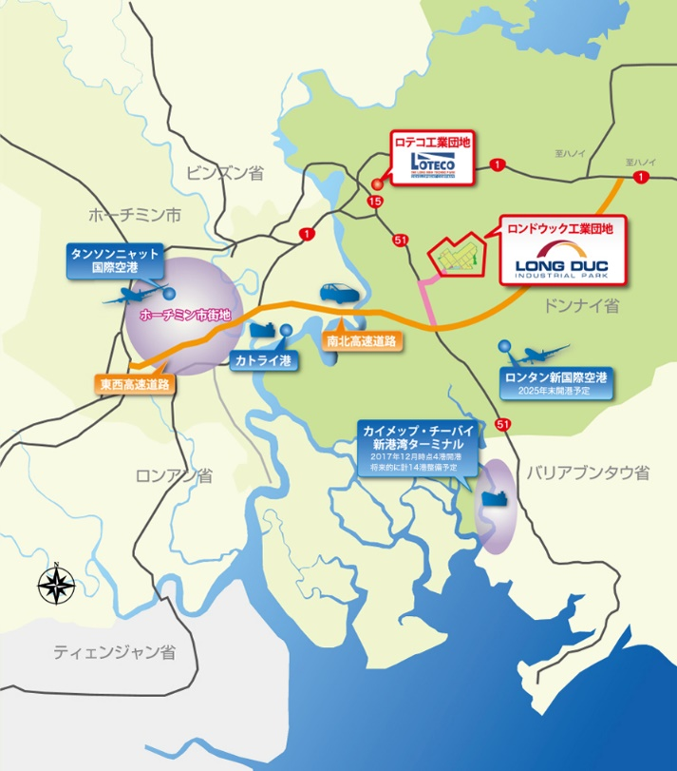
ベトナム・ホーチミン市近郊 ロンドウック工業団地への進出支援
～2019年9月、大阪府と双日株式会社が協定書締結～
大阪企業対象
（ロンドウック工業団地）
（レンタル工場外観）
１．ロンドウック工業団地（概要）
設 立：2011年
出 資：Long Duc Investment Pte., Ltd. 88%
（双日50.2%、大和ハウス工業39.9％、
神鋼環境ソリューション9.9%)
Donafood 12％
場 所：ベトナム ドンナイ省ロンタン地区
（ホーチミン市中心部から40km、車で50分の好立地）
総開発面積：270ha
入居企業数：60社（日系企業55社）
サポート体制：日本人スタッフ常駐
各種許認可取得サポート
その他：電力、水などのインフラ完備
⇒初めてベトナムに進出される企業様でも
安心して操業に専念いただける環境です。
２．支援内容
賃料：1ヶ月間無料
手続き支援：ベトナムでの会社設立手続一式・
会社設立後のライセンス修正手続の代行
及びその手数料の免除（実費分を除く）
３．対象企業
大阪府内に本社又は製造拠点を有し、
ロンドウック工業団地のレンタル工場に進出される企業
※お申込み手続きに先立ち、府内に本社又は製造拠点を有することを確認できる資料・情報（会社ウェブサイト該当ページ
もしくは関連書類のコピー等）をご提供いただきます。
※協定により、大阪府からロンドウック工業団地にご紹介いたします。（宅地建物取引業法による代理、媒介ではありません）
＜お申込み・お問合せ先＞
双日株式会社 産業・都市基盤開発部 開発第一課
Eメール：longduc@sojitz.com 電話：03-6871-5912 FAX：03-6871-5073
□ 位 置 □

